Slide 1
স্বাগতম

Slide 2
পরিচিতি
গোলাম কিবরিয়া
প্রভাষক ( রসায়ন )
করিমজান মহিলা কামিল (এম,এ) মাদ্রাসা
চরফ্যাশন , ভোলা ।
Email: Kibria80@gmail.com
Mobile : 01711474052.
শ্রেনি : নবম
বিষয় : রসায়ন
শিক্ষার্থীর সংখ্যা : ৬০ জন

Slide 3
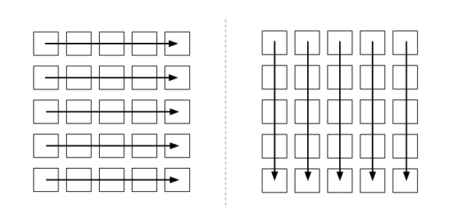
শ্রেণি
পর্যায়

Slide 4
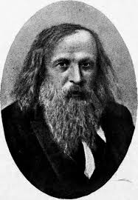
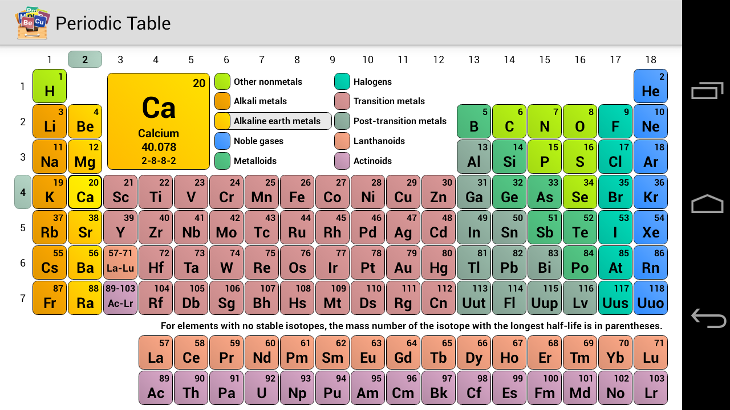
পর্যায় সারণি
বিজ্ঞানী মেন্ডেলীফ

Slide 5
আমাদের পাঠের বিষয় :
পর্যায় সারণি

Slide 6
এই পাঠ শেষে শিক্ষার্থীরা ----
১। পর্যায় সারণি কি তা বলতে পারবে
২। পর্যায় সারণির আবিষ্কার সম্পর্কে ধারনা পাবে
৩। পর্যায় সারণিতে মৌলের সংখ্যা কত তা বলতে পারবে
৪। পর্যায় সারণিতে কতটি পর্যায় বা সারি ও কতটি গ্রুপ বা খাড়া স্তম্ব রয়েছে তা বলতে পারবে

Slide 7
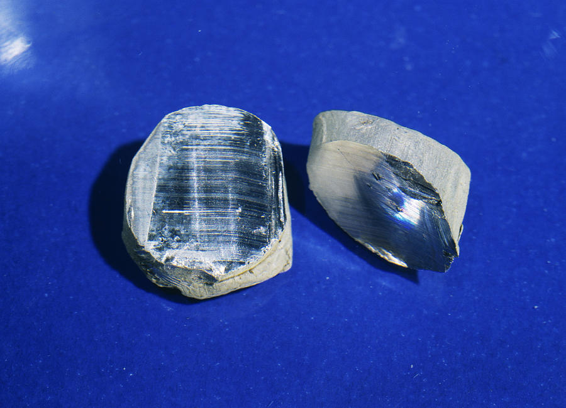
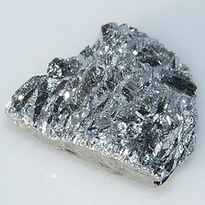
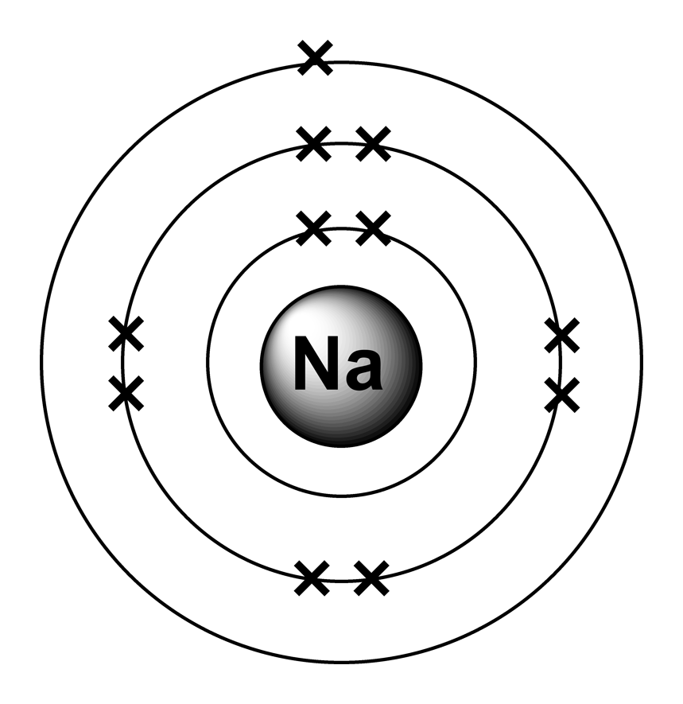
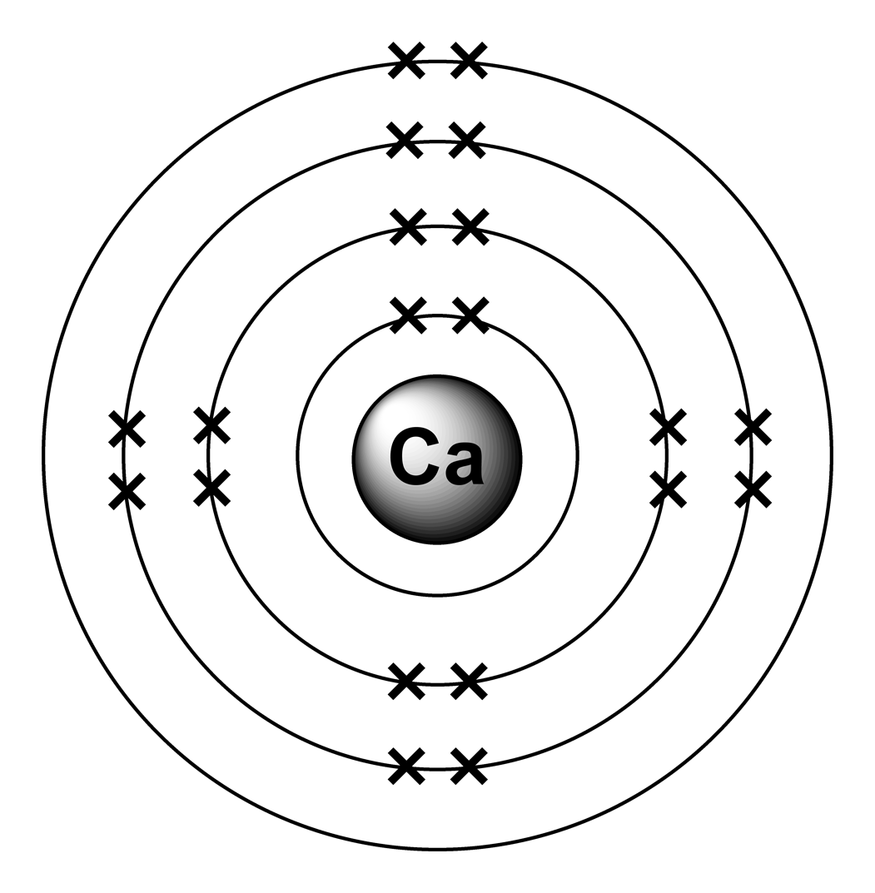
সোডিয়াম
ক্যালসিয়াম
শক্তিস্তর সংখ্যা ৪ টি
শক্তিস্তর সংখ্যা ৩ টি
সর্বশেষ কক্ষপথে ইলেকট্রন ২ টি
সর্বশেষ কক্ষপথে ইলেকট্রন ১ টি
Na তৃতীয় পর্যায়ের প্রথম শ্রেণির মৌল
Ca চতুর্থ পর্যায়ের দ্বিতীয় শ্রেণির মৌল

Slide 8
হাইড্রোজেন
লিথিয়াম
সোডিয়াম
হিলিয়াম
নিয়ন
আর্গন
মৌলের ক্রমবর্ধমান পারমাণবিক ব্যাসার্ধ

Slide 9
এসো আমরা একটি ভিডিও দেখি

Slide 11
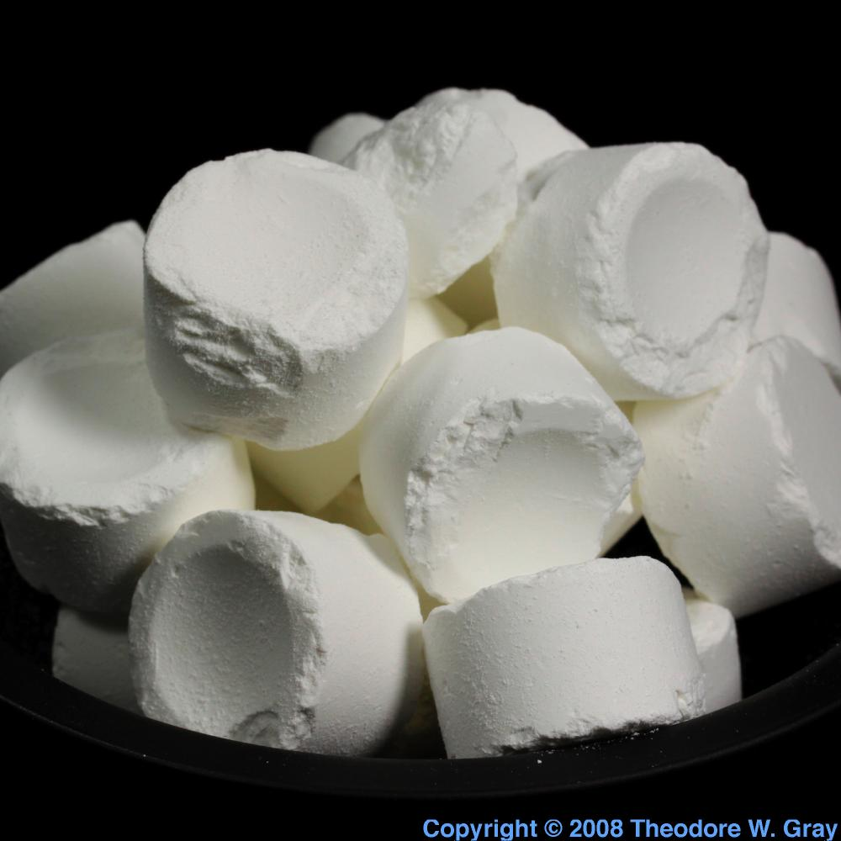
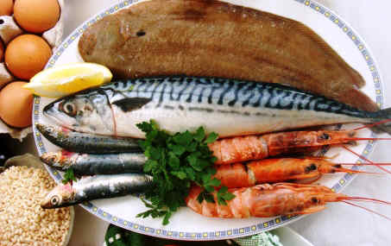
সব্জি
ঔষধ
সামুদ্রিক মাছ

Slide 12
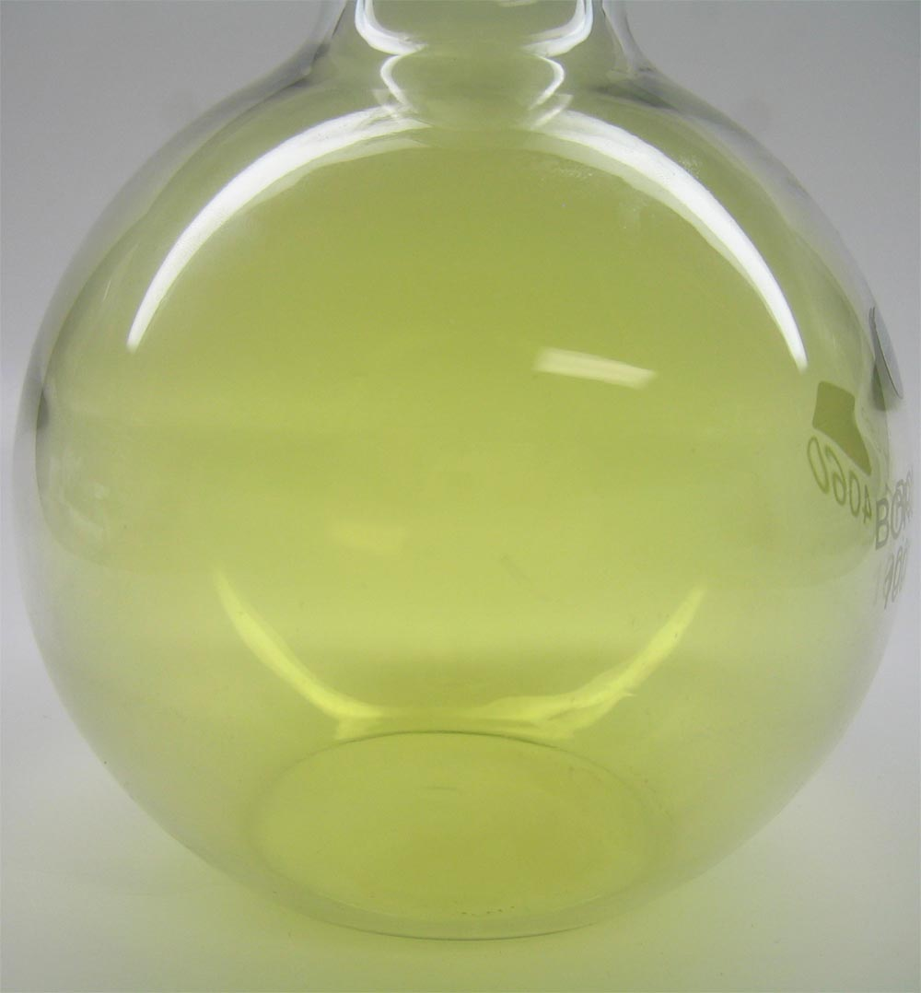
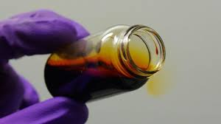
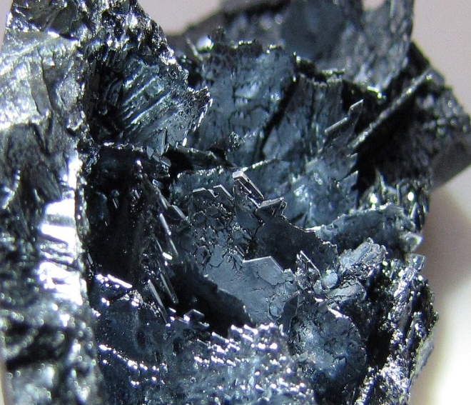
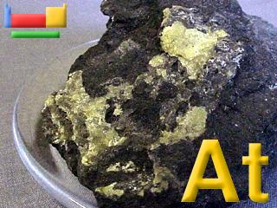
সাধারণ তাপমাত্রায় হ্যালোজেন সমূহ
ফ্লোরিন গ্যাস
ক্লোরিন গ্যাস
তরল ব্রোমিন
আয়োডিন
অ্যাস্টাটিন

Slide 13
দলীয় কাজ
গ্রুপ - ১
১। Na , K মৌল দুটির পর্যায় সারণিতে অবস্থান নির্ণয় কর ।
গ্রুপ – ২
২। Be , Mg , Ca মৌল তিনটির পারমানবিক ব্যাসার্ধের কিরুপে পরিবর্তন ঘটে ?

Slide 14
মূল্যায়ন
১। নিষ্ক্রিয় গ্যাস কি ? এদের নিষ্ক্রিয়তার কারন সমূহ কি কি ?
২। হ্যালোজেন মৌল সমূহ কি কি এবং উহারা সাধারন তাপমাত্রায় কোন অবস্থায় থাকে ।
৩। গাড়ির হেড লাইট এ যে গ্যাস ব্যাবহার হয় এবং তাহার ইলেকট্রন বিন্যাস কর ।

Slide 15
বাড়ির কাজ
পরমাণুর আকার একটি পর্যায় বৃত্ত ধর্ম -ব্যাখ্যা কর ।

Slide 16
ধন্যবাদ

